Slide 1
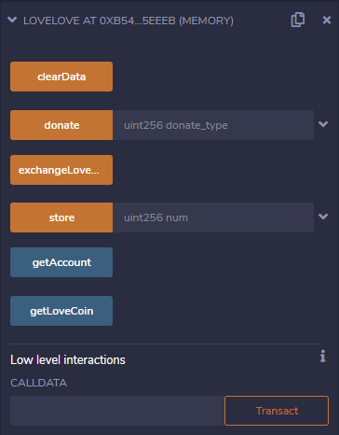
清除紀錄
斗內
將帳戶金錢轉成純愛幣
儲值
得取帳戶餘額
得取純愛幣數量
輸入1~9
uint256[] commodity = [ 1 , 30 , 60 , 300 , 520 , 1314 , 5000 , 10000 , 100029 ];
string[] name = ["POOR GIFT" , "KISS" , "HEART" , "HAMBURGER" , "SPORTS CAR" , "ROCKET" , "SUPER ROCKET" , "LUXURY PACK" , "KIMBERLY"];

Slide 2
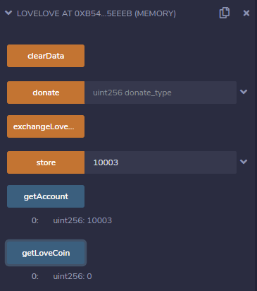
Step 1
儲值 10003
帳戶餘額為10003
純愛幣餘額為0

Slide 3
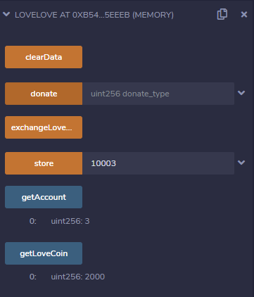
Step 2
點擊兌換純愛幣
帳戶餘額為3
純愛幣餘額為2000

Slide 4
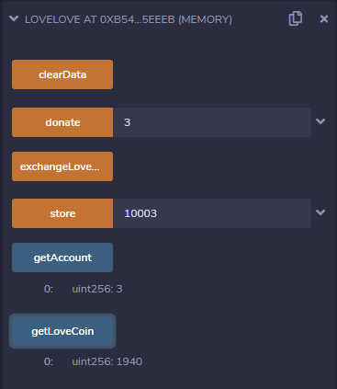
Step 3
donate 3 -> 愛心
純愛幣餘額為1940

